Slide 1

Een gekwalificeerde entiteit voor buitengerechtelijke geschillenregeling

Slide 2
Overzicht
Wetgeving buitengerechtelijke geschillenregeling
Ombudsman van de Verzekeringen
In de praktijk

Slide 3
Buitengerechtelijke geschillenregeling

Slide 4

A complaint is a gift

Slide 5
Klachtenbehandeling
Bron van informatie over
  Dysfunctie, product, dienst, externe opdrachtgevers, verwachtingen van de klant
Klantentrouw
Kostenbesparend

Slide 6
Wetgeving
Wet 04/04/2014
Buitengerechtelijke regeling van consumentengeschillen
in werking 01/06/2015

Slide 7
Buitengerechtelijke geschillenregeling
Richtlijn 2013/11/EC
Buitengerechtelijk :
  sneller, minder formalistisch, beperktere kosten
ADR-regeling krijgt een kwaliteitslabel:
onafhankelijkheid, onpartijdigheid, transparant, doeltreffend, snel, billijk

Slide 8
Structuur wetgeving
Door de ondernemingen (titel 2)
Door de consumentenombudsdienst (titel 3)
Door de gekwalificeerde entiteiten (titel 4)

Slide 9
Door de ondernemingen
Informatieplicht indien een klanten/klachtendienst
  Gegevens + benamingsbeperkingen (ombudsman)
Streven naar een bevredigende oplossing zo snel mogelijk
Informatieplicht indien beroep op ADR-regeling
  zowel voorafgaandelijk als bij een blijvend geschil
Sancties: Strafrechtelijke geldboetes

Slide 10
Door de Consumentenombudsdienst
Directiecomité (10 ombudsmannen)
Front Office
ADR
Residuele klachten

Slide 11
Door de Consumentenombudsdienst
= autonome openbare dienst
  Informeren ADR
  Ontvangst aanvragen tot ADR
    Doorsturen naar de gekwalificeerde entiteiten
    Zelf optreden (als er geen gekwalificeerde entiteit bevoegd is)

Slide 12
Door de consumentenombudsdienst
Financiering
  « ombudsbijdragen »
  prorata volgens gebruik
  Subsidies staat

Slide 13
Door de gekwalificeerde entiteiten
Erkend door FOD economie
13 Toelatingsvoorwaarden (art. XVI 25) + verduidelijking KB 16/02/2015
  deskundigheid; transparantie qua samenstelling, financiering,…; gemakkelijk toegankelijk; (quasi) gratis; termijnen; jaarverslag
  Hercontrole op regelmatige basis
01/09/2018: 15 erkende « ombudsdiensten »

Slide 14
Enkele regels
Procedurereglement
  Werking van de dienst
  Ontvankelijkheidsvoorwaarden (exhaustieve lijst)
  Eerste lijnsklachtbehandeling
  Herhaling termijnen
  Omschrijving « volledige » aanvraag

Slide 15
Enkele regels
Behandelingstermijnen
  Ontvankelijk: 3 weken
  Geschillenbeslechting: 90 dagen
    Eenmalig verlengbaar voor zelfde periode bij complex geschil
    N.B. verlenging = uitzonderlijk
    « complexiteit »?

Slide 16
Enkele regels
Tijdens behandeling klacht
Schorsing
  verjaringstermijn gemeen recht
  invorderingsprocedure
Onderzoeksbevoegheid
Bijstaan door deskundigen

Slide 17
Ombudsman van de Verzekeringen

Slide 18
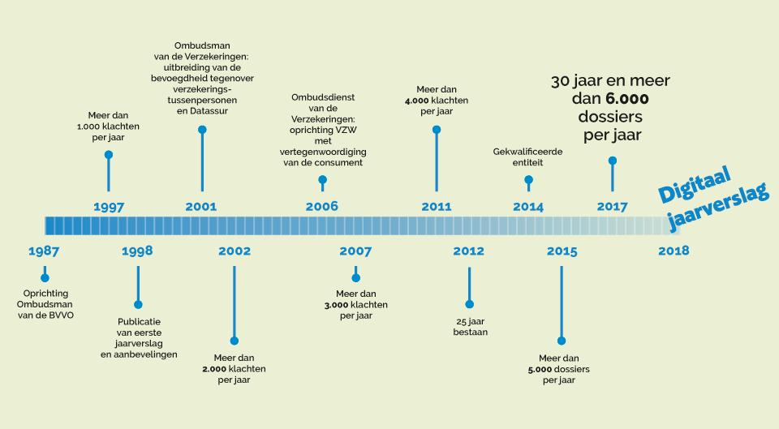
Evolutie

Slide 19
Waarom een Ombudsman?
Nood aan een permanente organisatie klachtenopvang verzekeringen
Uniek loket
  Transparantie
  Vereenvoudiging
Oprichting VZW

Slide 20
Wettelijke basis
Art. 302 Wet betreffende de verzekeringen
K.B. 17 november 2006
Nieuwe ADR-wetgeving:
    Eerstelijnsopvang binnen de ondernemingen
    Consumentenombudsdienst
    Gekwalificeerde entiteit 19/06/2015

Slide 21
Samenstelling van de VZW
VZW Ombudsman van de Verzekeringen
Raad van Toezicht
1 onafhankelijk expert
1 vertegenwoordiger van de FSMA
1 vertegenwoordiger van de FOD Economie
2 vertegenwoordigers van de consumenten
1 vertegenwoordiger van de verzekeringsondernemingen
1 vertegenwoordiger van de tussenpersonen
Algemene vergadering
Raad van Bestuur
Vertegenwoordigers van de sector
Voorzitter
Ondervoorzitter
Bestuurders
Dagelijks beheer
1 Ombudsman
10 adviseurs
2 administratieven
Opvolgingsbureau Schuldsaldoverzekering
Bemiddelingscommissie Gezondheidszorgen

Slide 22
Raad van Toezicht
Opdracht Raad van Toezicht:
  Advies over de organisatie en werking van de dienst
  Algemeen toezicht op de onafhankelijkheid en onpartijdigheid

Slide 23
Toegang tot gezondheidszorgen/schuldsaldoverzekering
Secretariaat
Bemiddelingcommissie Gezondheidszorgenverzekeringen
  Bij betwistingen over toepassing uitsluiting
Opvolgingsbureau voor de tarifering Schuldsaldoverzekering
  Weigering/bijpremie

Slide 24
Onafhankelijkheid van de Ombudsman
De Ombudsman is:
  neutraal
  objectief

Slide 25
Financiering
Door bijdragen
  van de verzekeringssector
  op basis van het werkingsbudget
    Verzekeringstussenpersonen
    Forfait
    Verzekeringsondernemingen
      50% solidariteit (incasso)
      50% principe « vervuiler betaalt »

Slide 26
Opdracht van de Ombudsman
Geschil vermijden
  Informatierol
  Aanbevelingen
Geschil voor de rechtbank vermijden
  Klachtenbeheer

Slide 27
Klachtenbeheer
Geen controledienst
Onderzoeksbevoegheid
Interpretatie van de feiten, medische gegevens en technieken (medische toelating)
Obv. wet, contract, regels, deontologische codes, billijkheid
Bemiddelingstechnieken (≠ arbiter)

Slide 28
ADR… en Ombudsman
Onderhandeling
Verzoening
Bemiddeling
Ombudsman
Arbitrage
Rechtbank
2 partijen
Tussenkomst van een bemiddelaar
Advies met moreel gezag
Bindende beslissing

Slide 29
Klachtenbeheer
De Ombudsman heeft een moreel gezag
Na analyse van de klachten:
  Ofwel een minnelijke oplossing
  Ofwel gemotiveerd en gedetailleerd advies

Slide 30
Welke klachten?
Voorwaarden tussenkomst
  Schriftelijk
  Een bestaand verzekeringscontract (met uitzondering van toegang tot verzekering)
  Toepassing van de Belgische wetgeving (FIN-NET extensie)
Tussenkomst gratis

Slide 31
Binnen welke termijn?
90 dagen
Bij een complex dossier, kan de termijn eenmalig worden verlengd

Slide 32
In de praktijk

Slide 33

In de praktijk: Jaarverslag 2017
6.120 vragen tot tussenkomst
9%

Slide 34
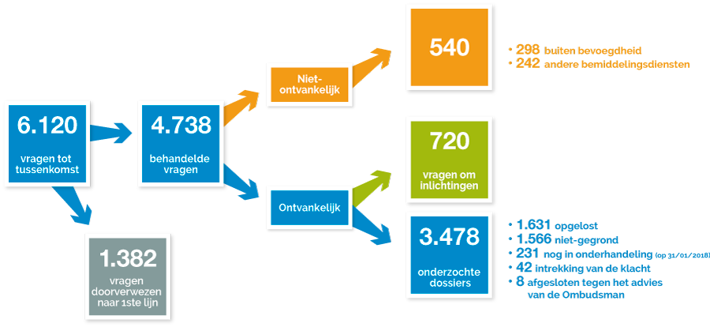
Aantal Klachten 2017

Slide 35
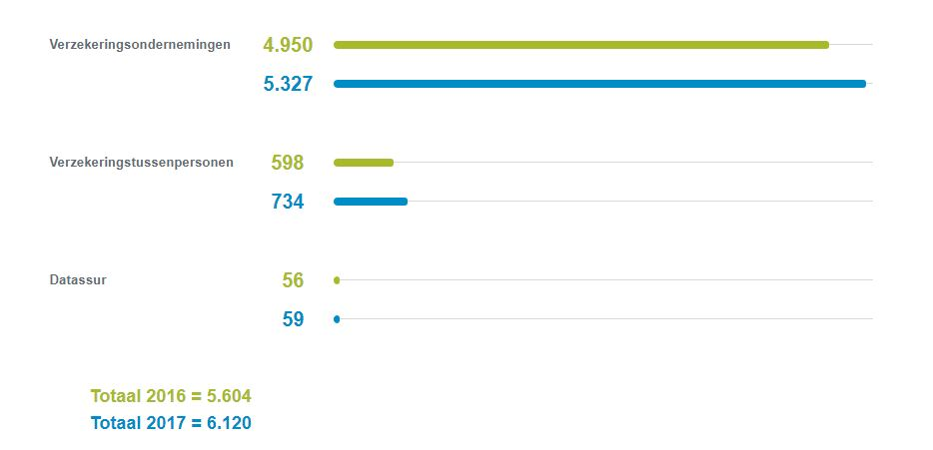
Tegen wie?

Slide 36
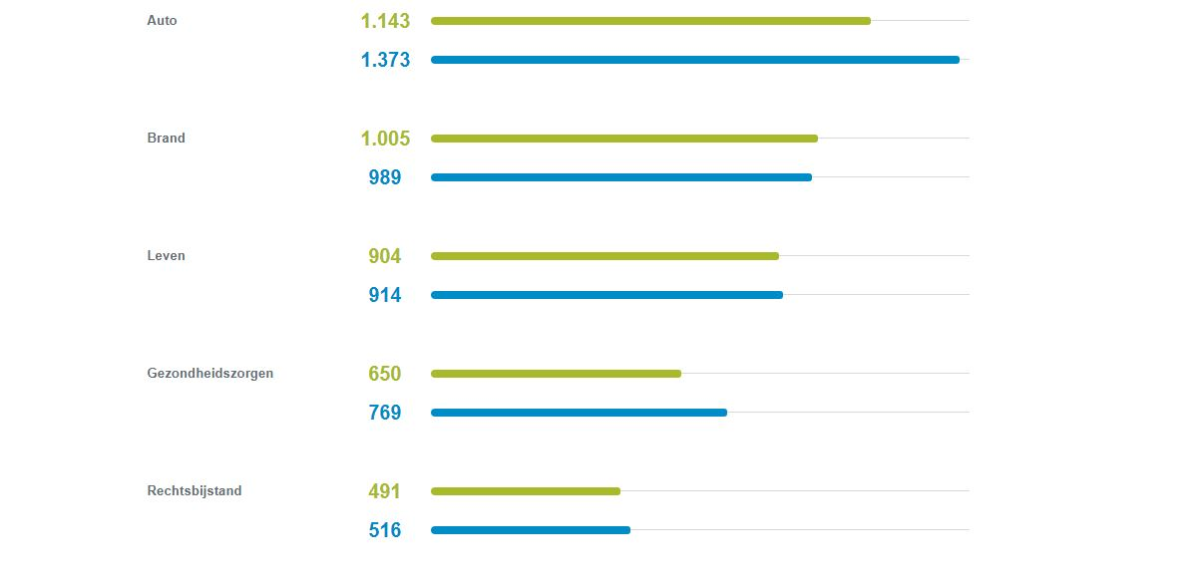
Per verzekeringstak

Slide 37
Waarover?
4 verzekeringstakken vertegenwoordigen 2/3 van de klachten
De opzeg
Termijnen
Verzekeringstussenpersonen
  Advies
  GSM- en annulatieverzekering

Slide 38
2008: toegang tot schuldsaldoverzekering
2018: uitbreiden toegang tot schuldsaldoverzekering

Slide 39
Meer informatie … ?
www.ombudsman.as
www.ombudsman-insurance-annualreport.be

